Slide 1
SPGD implementation
201821252 김부경

Slide 2
목차
문제 점검
16X16 SPGD 시뮬레이션

Slide 3
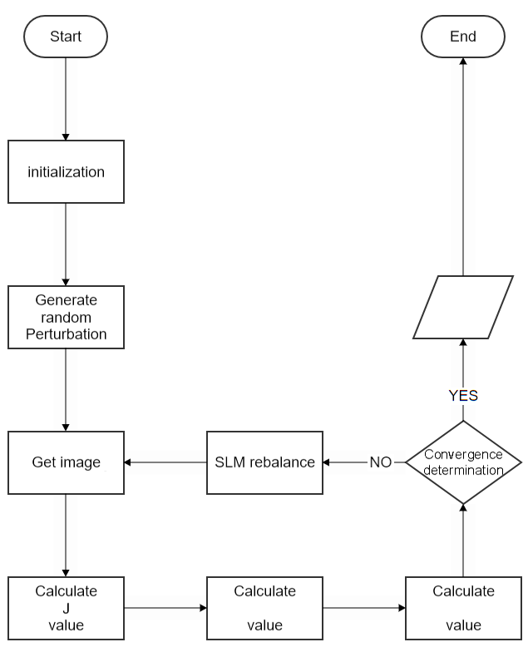


문제 점검
전체적인 SPGD알고리즘 흐름도
각 픽셀마다 프라운 호퍼 무늬 계산
↓
각 픽셀에 맞는 지점에 값을 더해줌
return
data
NaN Error!
$$δJ$$
$${\tilde{J}}_{j}^{′}=δJδu_{j}$$

Slide 4
문제 점검
1. 전파 함수 Fresnel Transfer Function (TF) Propagator*
전파 함수 자체에서
각 픽셀마다 프라운 호퍼 무늬 계산
↓
전파함수 사용시
각 픽셀에 맞는 지점에 값을 더해줄 필요 없음
* David Voelz, 『Computational Fourier Optics A MATLAB Tutorial』, SPIE press, 2011.

Slide 5




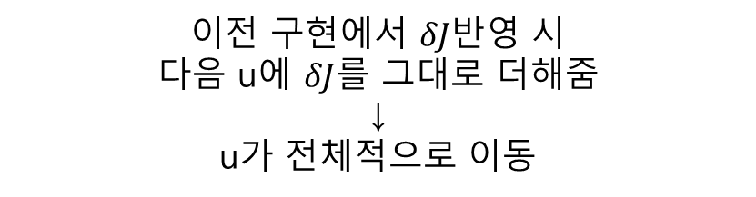
문제 점검
2. ${\tilde{J}}_{j}^{′}=δJδu_{j}$의 반영
이전 구현에서 $δJ$반영 시
다음 u에 $δJ$를 그대로 더해줌
↓
u가 전체적으로 이동
$δJ$반영 시
다음 u에 u의 변화량과 $δJ$의 곱을 더해줌
↓
u의 변화량에 따라 차등 적용
$u_{N}$ ... $u_{3}$ $u_{2}$ $u_{1}$
$u_{N}$ ... $u_{3}$ $u_{2}$ $u_{1}$
$u_{N}$ ... $u_{3}$ $u_{2}$ $u_{1}$
$u_{N}$ ... $u_{3}$ $u_{2}$ $u_{1}$
phase
phase
phase
phase

Slide 6
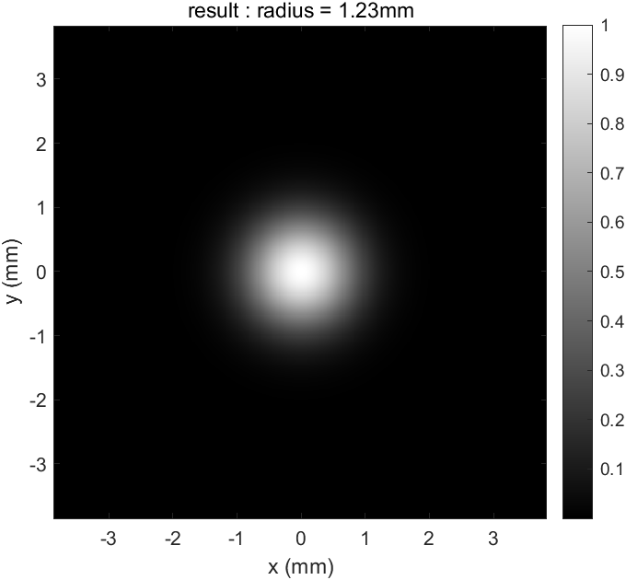
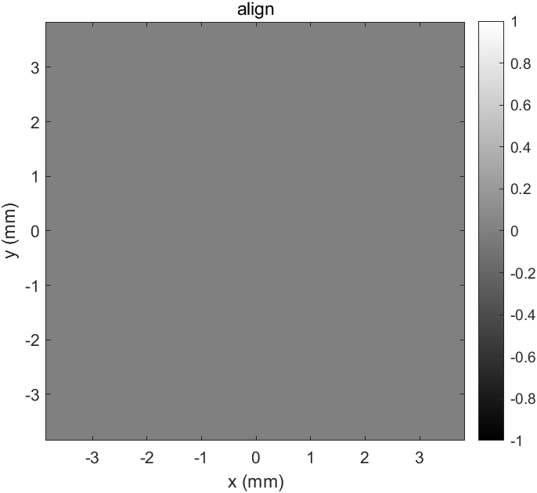
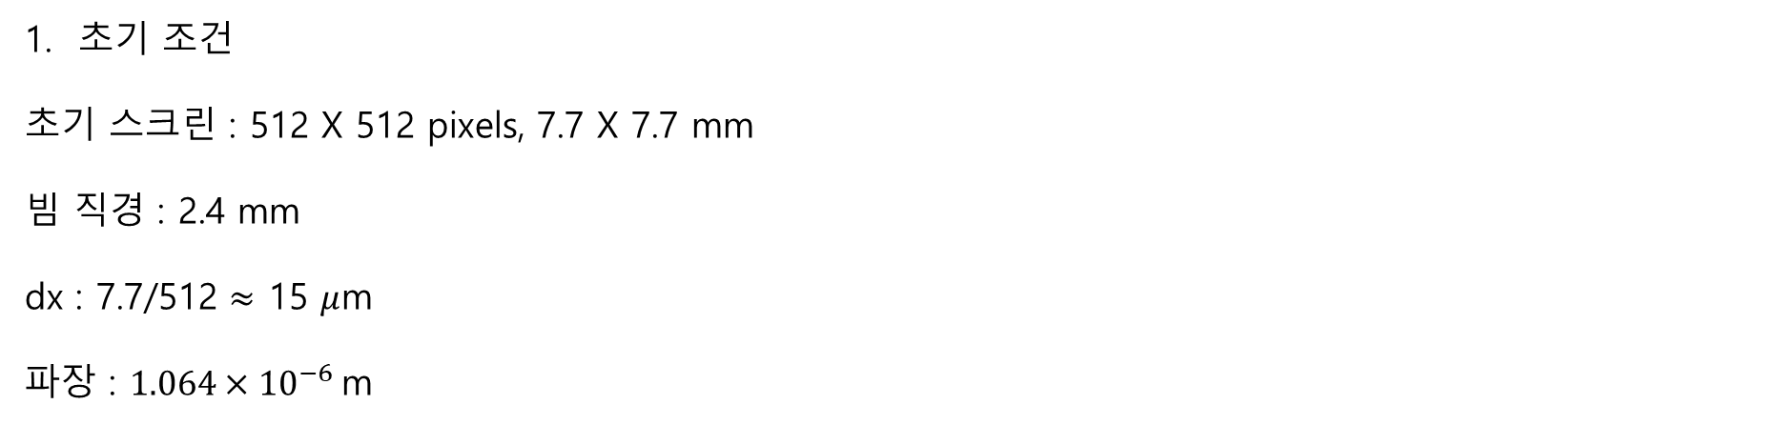
16X16 SPGD 시뮬레이션
구성
SLM
초기 조건
초기 스크린 : 512 X 512 pixels, 7.7 X 7.7 mm
빔 직경 : 2.4 mm
dx : 7.7/512 $≈$ 15 $μ$m
파장 : $1.064×{10}^{−6}$m
intensity
phase
Notes:
J, Delta u 가 무엇인지 간단한 설명

Slide 7
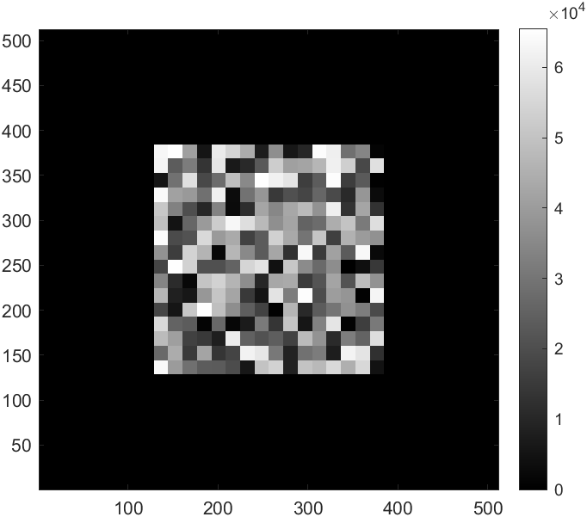
16X16 SPGD 시뮬레이션
구성
U = phase matrix
실제 SLM을 통해 변화시켜주는 영역(256X256)
16X16 pixel을 하나의 pixel로 고려하여
다시 16X16 pixel영역 사용
변화를 주지 않고 0으로 고정
Notes:
J, Delta u 가 무엇인지 간단한 설명

Slide 8
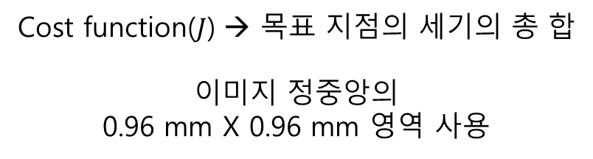


16X16 SPGD 시뮬레이션
구성
512px x15 $μ$m
Cost function($J$) → 목표 지점의 세기의 총 합
이미지 정중앙의
0.96 mm X 0.96 mm 영역 사용
512px x15 $μ$m
Notes:
J, Delta u 가 무엇인지 간단한 설명

Slide 9
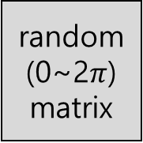
16X16 SPGD 시뮬레이션
SPGD시작 전
Before
U
zeros
matrix
SPGD시작 전 Fresnel Transfer Function (TF) Propagator*를 사용하여 초기 값 계산 (SLM 적용 X)
After
U
random
(0~2$π$)
matrix
SPGD 시작시 사용
* David Voelz, 『Computational Fourier Optics A MATLAB Tutorial』, SPIE press, 2011.
Notes:
J, Delta u 가 무엇인지 간단한 설명

Slide 10

16X16 SPGD 시뮬레이션
SPGD Loop
After
U
SPGD Loop중 J 계산에 사용되는 matrix
Fresnel Transfer Function (TF) Propagator*를
사용하여 값을 계산
계산된 값을 토대로 ${\tilde{J}}_{j}^{′}=δJδu_{j}$계산
반복
After
U
Before
U
After
U
$${\tilde{J}}_{j}^{′}=δJδu_{j}$$
After
U
* David Voelz, 『Computational Fourier Optics A MATLAB Tutorial』, SPIE press, 2011.
Notes:
J, Delta u 가 무엇인지 간단한 설명

Slide 11
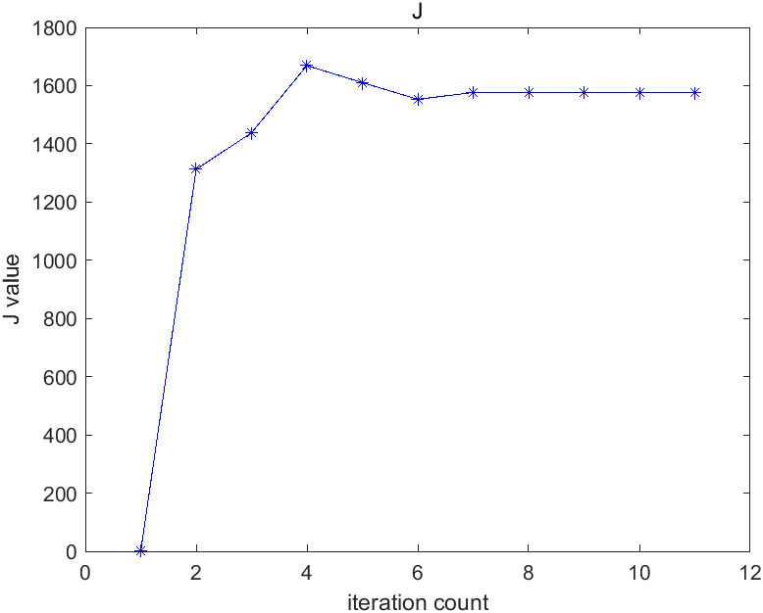
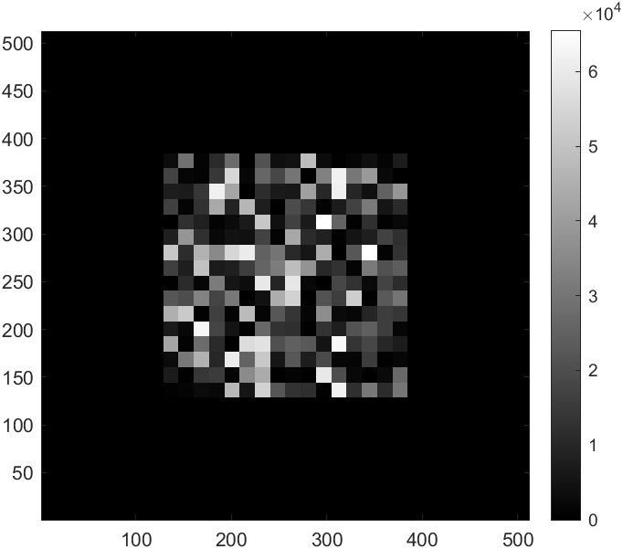

16X16 SPGD 시뮬레이션
SPGD종료
더 이상 값의 변화가 없을 때 ($δJ$이 0일때) Loop종료
종료시의 이미지 데이터와 변화한 J값, SLM상태 출력
→ 변화를 확인하기 위해 PBR값을 추가로 계산하여 출력
Notes:
J, Delta u 가 무엇인지 간단한 설명

Slide 12
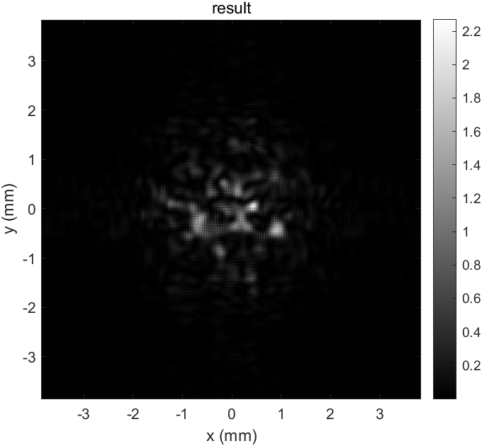
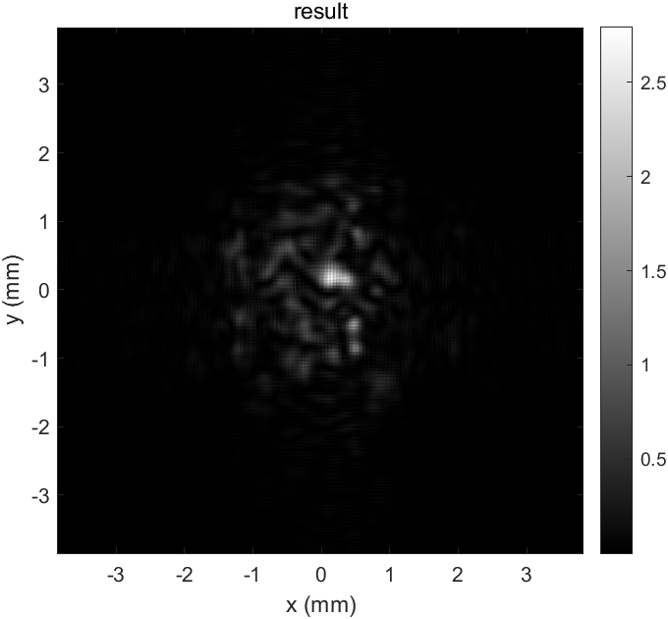
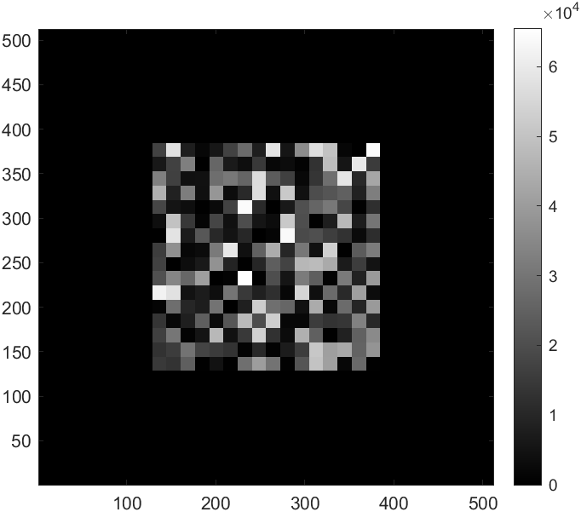
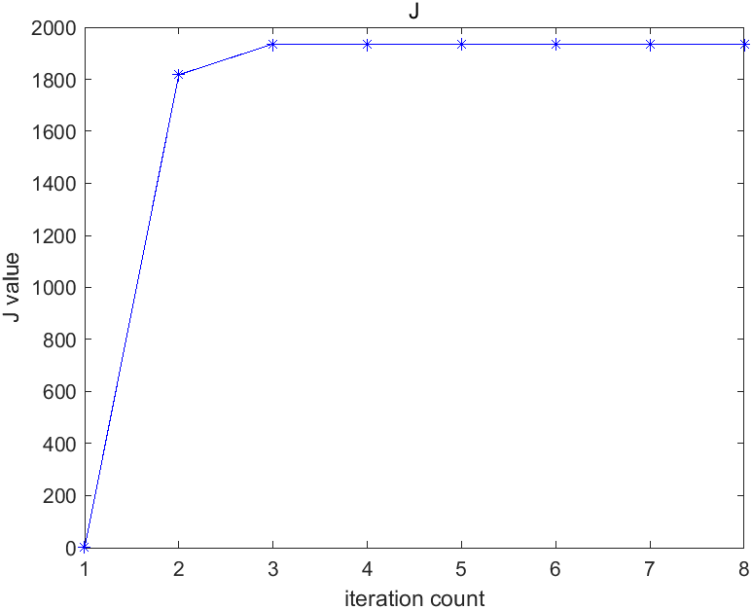
16X16 SPGD 시뮬레이션
SPGD결과
Notes:
J, Delta u 가 무엇인지 간단한 설명

Slide 13
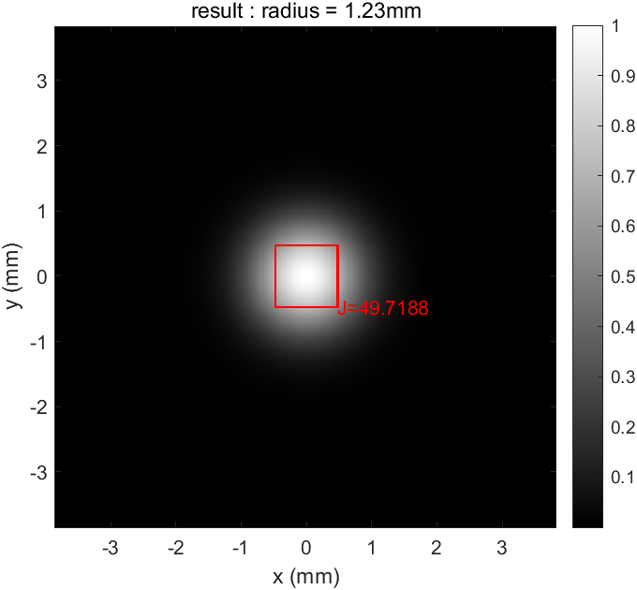
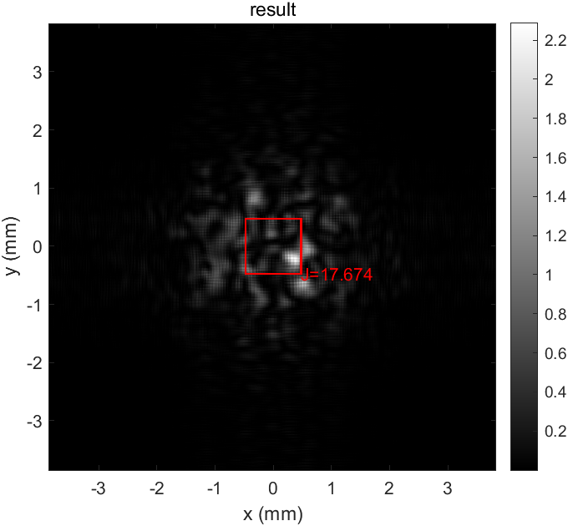
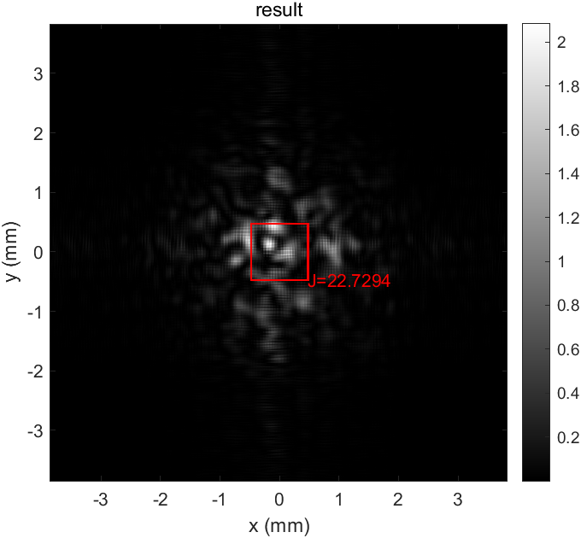
16X16 SPGD 시뮬레이션
PBR
입사광
1회 Loop
10회 Loop
Notes:
J, Delta u 가 무엇인지 간단한 설명

Slide 14
NEXT PLAN
16X16 SLM 시뮬레이션

